Slide 1
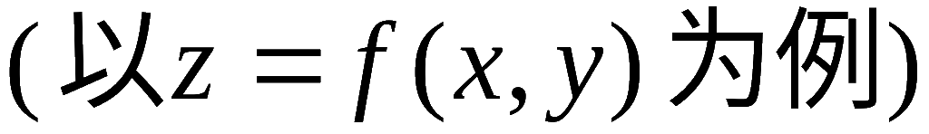

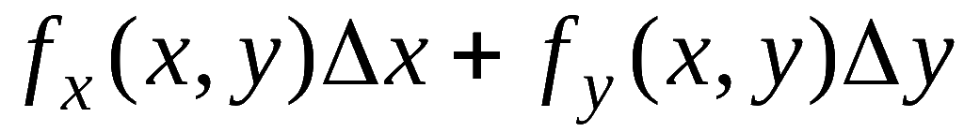

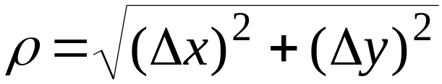
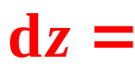
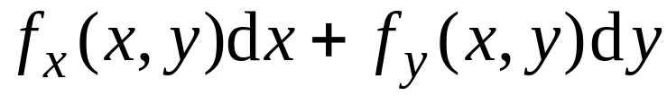
复习
1. 微分定义:
定义
能
2. 重要关系:
函数连续
函数可导
函数可微
偏导数连续

Slide 2
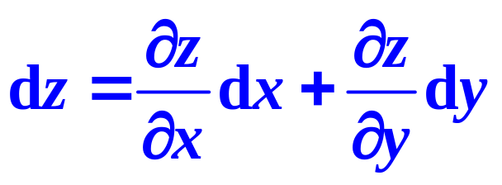
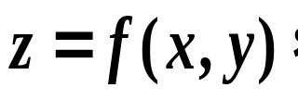
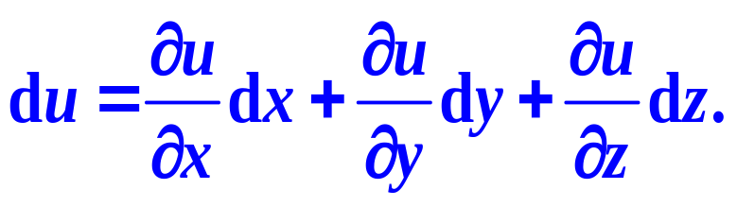
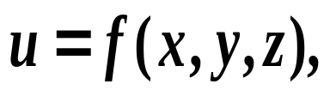

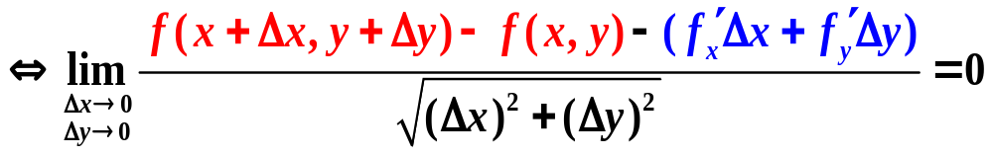
3.多元函数全微分的求法；
4. 判定函数可微的方法:
★
不连续
不可微.
★
不可导
不可微.
★偏导连续
可微.
★定义法
是
可微

Slide 3
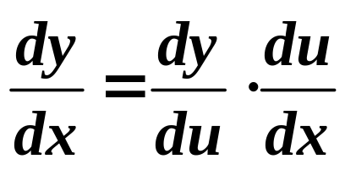

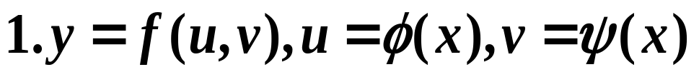
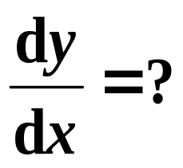
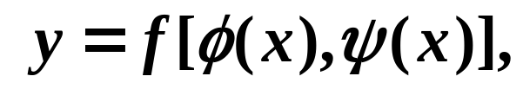
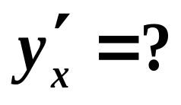
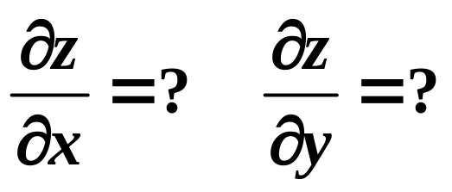
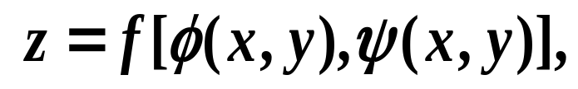
回顾：一元复合函数的求导法则
（链式法则）
则
问题:
复合而成的函数
则
即
复合而成的函数
则

Slide 4
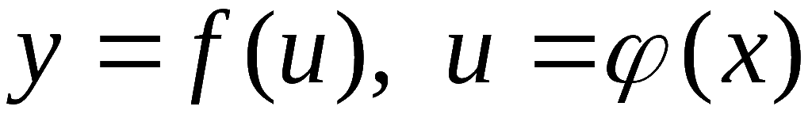
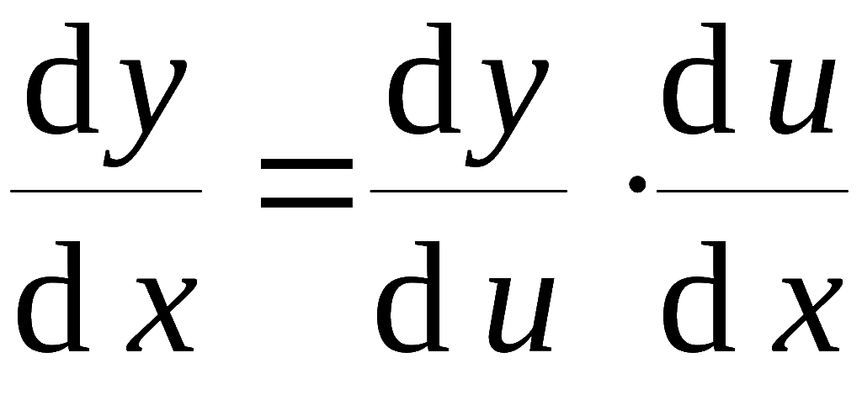
第九章
第四节
多元复合函数的求导法则
一元复合函数
求导法则
微分法则
本节内容:
一、多元复合函数求导的链式法则
二、多元复合函数的全微分

Slide 5
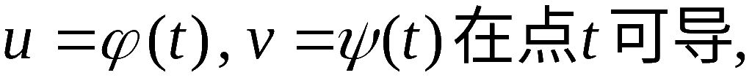

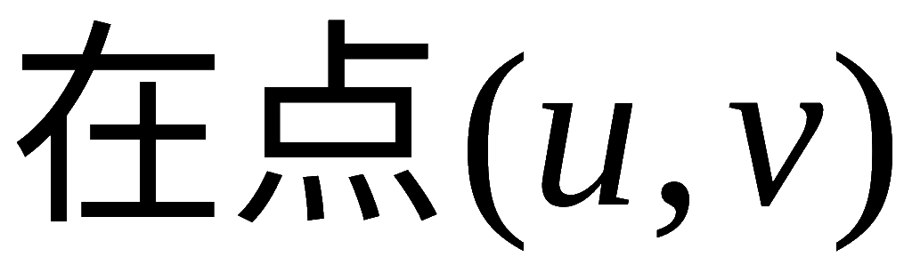
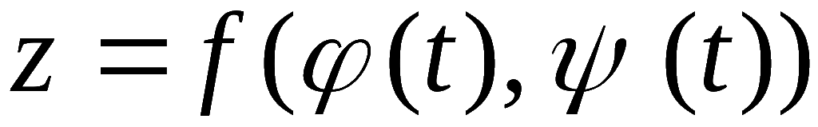
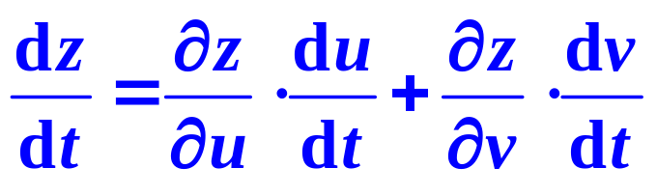


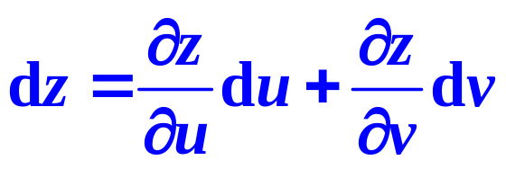

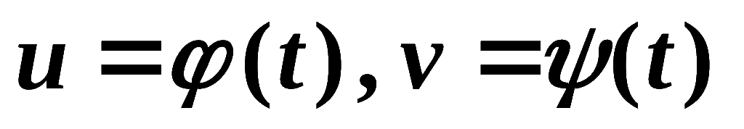
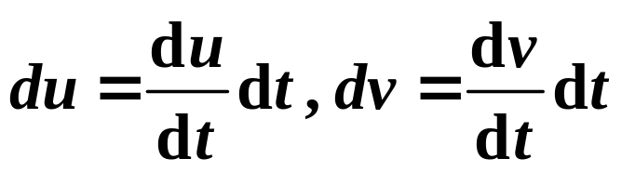
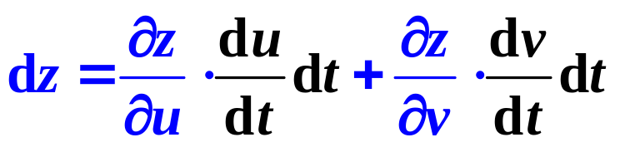
一、多元复合函数求导的链式法则
I.复合函数的中间变量均为一元函数的情形：
定理. 若函数
处偏导连续,
则复合函数
在点 t 可导,
且有链式法则
证: 由已知 可微
则有
又有 在点 t 处可导
则有
代入：

Slide 6

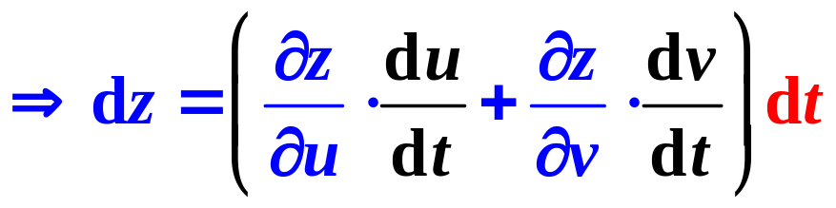
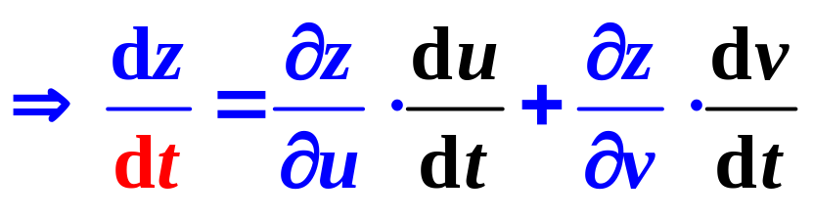
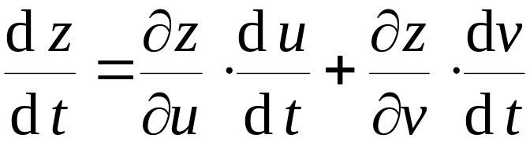
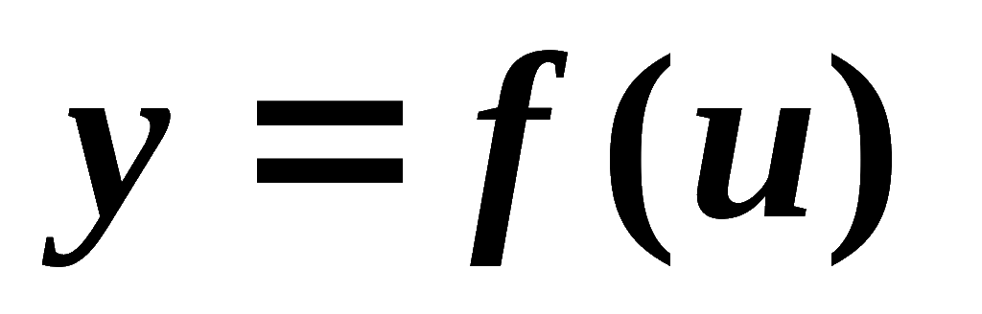
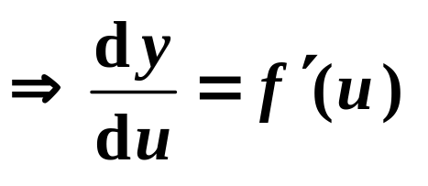
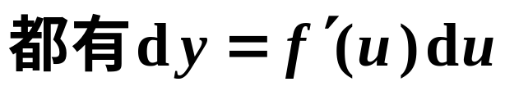
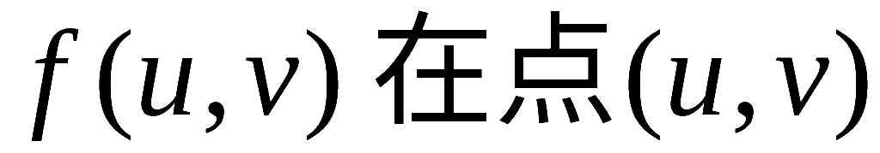
代入：
利用一元函数的一阶微分形式不变性
( 全导数公式 )
对于函数 不论 u 是自变量还是因变量,
说明:
若定理中
偏导数连续减弱为
可微,
则定理结论仍成立.
特点:
中间变量是一元函数.

Slide 7
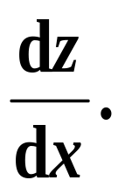
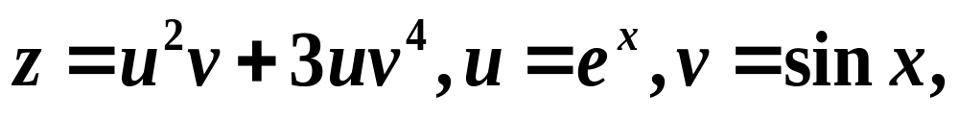
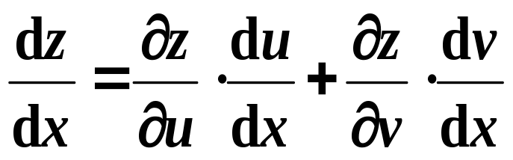




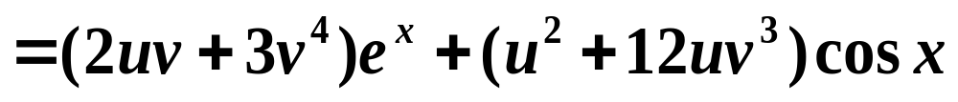
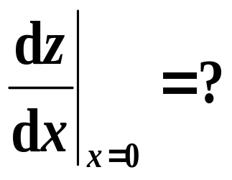
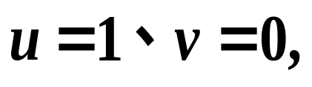
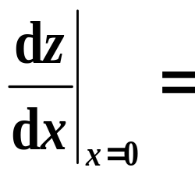
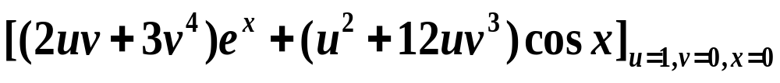
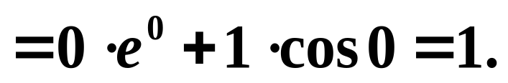
例1
设
求全导数
解
若要计算
只须算出此时
则

Slide 8

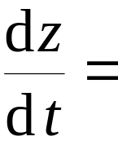
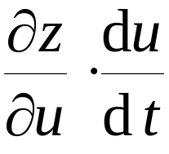
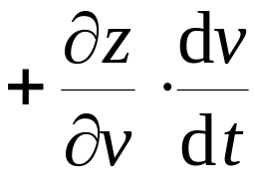
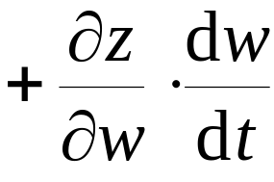


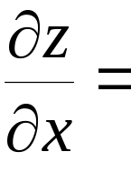
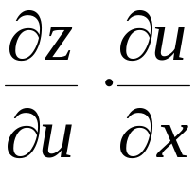
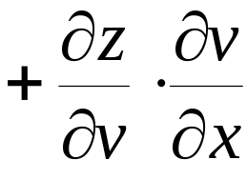







推广:
设下面所涉及的函数都可微 .
1) 中间变量多于两个的情形. 例如,
2) 中间变量是多元函数的情形.例如,
口诀 :
同路相乘，异路相加.
单路全导, 叉路偏导.

Slide 9











类似地还可以推广：
设
具有连续偏导数,
而
都具有偏导数，
则
复合函数
有对自变量x、y
且
的偏导数，

Slide 10





3）复合函数的中间变量既有一元函数,又有多元
函数的情形：
注意：
1.这里v与x无关，
且在一元函数求导时，
将记号
改为“d”.
2.注意各个符号的含义.
3.弄清变量间的关系.

Slide 11














特别的，有的变量既是中间变量又是自变量
的情形：
其中
即
令

Slide 12






区别类似
两者的区别

Slide 13












如：
这样一来，我们就可以对各类多元复合函数求偏导数.只要弄清它们的复合结构，及变量之间的关系，用锁链法则和正确的符号表示即可.
当它们都可微时,有
口诀 :
同路相乘，异路相加.
有几个中间变量就有几项,
有几层复合就有几层乘积.

Slide 14


















例2 设
解

Slide 15


















例3
解

Slide 16














求多元复合函数的导数的步骤：
画出变量关系图；
由关系图得出求导公式;
求出所需的偏导数(或导数);
代入公式,化简即可.
例4 设
求
解
恰当的利用求导的四则法则，会是计算简单.

Slide 17





















例5 设
f 具有二阶连续偏导数,
求
解 令
则
为简便起见 , 引入记号

Slide 18








例6 设
二阶连续
偏导数，
1998
解
由题意知:
混合偏导数相等，

Slide 19




二、多元复合函数的全微分
设函数
具有连续偏导数，
则全微分
当
时，
有
全微分形式不变形的实质：
无论z是自变量u、v的函数或是中间变量u、v
的函数，
它的全微分形式是一 样的.

Slide 20









设

Slide 21

















例 7
利用全微分形式不变性再解例2
解
所以
例2 .

Slide 22






例8
解

Slide 23













内容小结
1. 复合函数求导的链式法则
同路相乘，异路相加.
单路全导, 叉路偏导.
例如,
2. 全微分形式不变性
不论 u , v 是自变量还是因变量,

Slide 24









●求抽象的复合函数的偏导数-----链式法则
牢记求导的公式和方法、符号
有几个中间变量就有几项,
有几层复合就有几层乘积.

Slide 25














P31 题8(2)
大作业：P31 3，8，9，10，12(2)(4)
小作业：P73:11
预 习：P32~P37

Slide 26







备用题
1. 已知
求
解: 由
两边对 x 求导, 得

Slide 27





















2.
设函数
在点
处可微 , 且
求
(2001考研)
解: 由题设

Slide 28









3.
2000
解

Slide 29






Slide 30





















纠正作业
P88:
(6)
解
4.设
求
解
另解

